Slide 1
中外历史纲要（上） 第二单元
第7课 隋唐制度的变化与创新
（说课）
蚌埠第一中学 施海涛

Slide 2
集前代之大成，开未来之典范
—— 隋唐制度的变化与创新
一、对教材的分析
（一）课标要求
通过了解三国两晋南北朝政权更迭的历史脉络，隋唐时期封建社会的高度繁荣，认识三国两晋南北朝至隋唐时期的制度变化与创新。

Slide 3
民族交融
一、对教材的分析
（二）教材地位
隋唐制度的变化与创新
政权更迭
文化昌盛 中外交流
本课共三个子目，围绕着制度的变化与创新这一主题，展现了隋唐时期在选官方面通过科举制度打破了以门第和家世选官的贵族制残余，逐渐形成开放流动的选官之法；在中央官制方面，三省六部制的设立既有利于皇权的集中又有利于集思广益避免决策失误，中枢官制日臻完善；在赋税制度方面，租庸调制和两税法应时而设，中国古代的征税标准逐渐从以人丁为主向以资产为主转变，反映了国家对农民的人身控制趋向松弛。各项制度集前代之大成，开未来之典范。
经
济
发
展

Slide 4
两个贯通关联 一是时空贯通：要从长时段中俯瞰历史，围绕“统一中央集权为核心的国家治理模式的演进”这一主题把握制度的变与不变，探寻历史发展的规律，只有知晓其来路去处，才能真正理解它的意义所在。 二是交织关联：三个制度之间有内在的关联性，相互配合，相互推动。三个子目中首先讲选官制度，是因为只有在相对公平合理的基础上选拔出有真才实学的官员才能保障国家在政治经济等领域正确政策的制定和有效的推行，它既是国家治理的组成部分又和国家治理的效果有密切的联系；其次介绍中枢官制，只有中枢决策和行政系统的高效与规范才能保障决策的科学和政令的畅通；再次讲赋税制度，介绍了国家如何在财政上平衡保障庞大帝国的开支与适度征税两者之间的矛盾。
一、对教材的分析

Slide 5
（三）素养呈现 唯物史观：隋唐制度的变化与创新是士庶变化、经济发展和民族交融等时代变迁的产物，并影响着隋唐的盛衰兴亡。 时空观念：科举制、三省制、租庸调制都不是在隋唐时期出现的，有其深远的渊源，教材用时空联系的方式梳理了各制度的来龙去脉。 史料实证：教材使用了文献、图像、实物等不同类型的史料，并且每种史料在使用时注意其具备的不同价值，如“唐三彩文官俑”以实物的方式直观的呈现文官长袍宽袖、拱手而立、神情庄重的形象，通过文物隐形介绍了科举制的发展；再如“唐三省位置图”，太极宫是隋、唐两代的皇宫，中书省和门下省分列左右，尚书省稍远，既体现了决策和执行的分权，又体现了与皇权的关系。 历史解释：教材的内容有史实陈述和历史解释两种，分别承担了不同的功能；在“问题探究”中以两税法为例，要求学生能在读懂、理解不同历史解释的基础上,从多方面说明导致不同解释的原因并加以评析。 家国情怀：制度创新中蕴含了“民本”等中华优秀传统文化；隋唐制度的创新推动中华文明达到高峰期；科举制为代表的制度创新对其他文明也产生了深远的影响。

Slide 6
（四）教学目标 1.通过时空定位知道九品中正制、科举制、三省六部制、租庸调制、两税法的具体内容和基本演变情况。 2.运用史料对比学习科举制、三省六部制和两税法的创新之处，并在此基础上掌握中国古代选官制度、中央官制和赋税制度的发展趋势。 3.通过分析时代变迁与制度流变之间的关系，理解制度流变是时代变迁的产物，同时对时代变迁有促进作用。

Slide 7
（五）教学重难点 1.重点：了解隋唐选官制度、中央官制、赋税制度的相关史实，并认识其特点和作用。突破重点的方法是提供多种史料，在长时段上梳理秦汉以来相关制度的演变，掌握其流变的过程，明晰历史线索。 2.难点：理解科举制、三省六部制和两税法的创新之处。解决难点的办法是创设历史情境，以问题为引领，并通过总结、对比等方法，深入认识制度的创新之处。

Slide 8
二、对学情的分析 通过初中的学习，高一学生具备一定的逻辑思维能力和独立思考意识，对本课所涉及到的科举制和三省六部制等也有初步的了解，但基本历史素养还有所欠缺，如从长时段对历史现象的观察能力、结合史料辩证分析历史事物的能力都尚还不足。这就需要教师一方面对本课的知识点使用时空联系的方法用变化的视角进行教学，另一方面通过设置情境进行引导，雕凿历史细节，让学生在体验和神入中深度学习。

Slide 9
三、对教学方法的分析 1.以史料为依托。引导学生进行有效的信息提取，并使用提取的信息论证观点，以培养学生论从史出、史论结合的能力。 2.以问题为驱动。围绕主题，规划任务群，设置问题链，通过相互矛盾材料的展示或者深层次问题的设计，在“思辨”处下工夫，有助于冲击简单化思维，提高思维的能力和层次。 3.以“人物”为线索。本课是制度史的教学，最大的问题是相对晦涩难懂，要求学生的能力较高，所以上好的关键是要处理好兴趣的问题，只有进入情境，才能真正的思考。“人”的故事更容易对学生内心形成冲击，以人物和场景进行教学设计，符合学生的认知规律，所以我们要力图营造有“人”历史课堂，因此我选择用“白居易”这个人物作为连接三个制度的点，既有利于活跃课堂，也有利于打通三个知识点之间的关联。

Slide 10
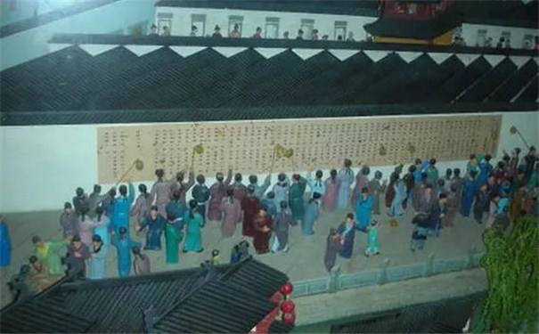
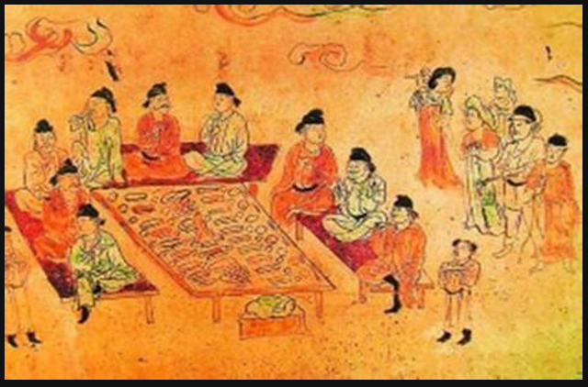
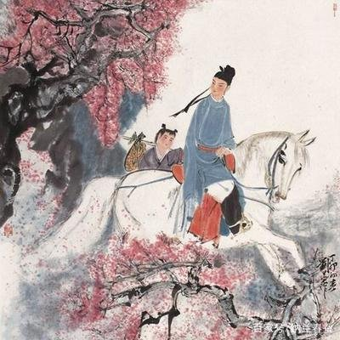
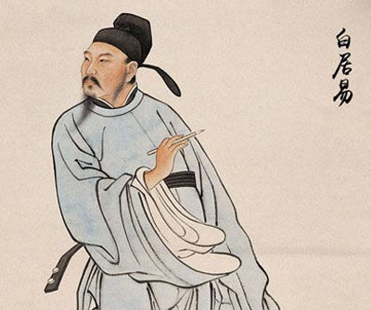
导入新课
礼
部
放
榜
图
慈恩塔下题名处，
十七人中最少年。
曲
江
宴
饮
杏
园
探
花
雁
塔
题
名
个人的炫耀是为了彰显个人，国家的炫耀是为了彰显？

Slide 11
创新一：科举制度——趋向开放流动的选官之法
1.溯源
材料1 汉代察举制是乡举里选之后，再由中央加以一番考试的。东汉末年，天下大乱，汉献帝逃亡，中央地方失去联系，乡举里选的制度无法推行。曹操用陈群创立九品中正制，中央任命一些“德名俱高者”充任中正官，派他们分别品第，并加评语。吏部依此进行官吏的升迁与罢黜。一时制度建立，吏治澄清。
——摘编自钱穆《中国历代政治得失》
材料2 曹魏时期创立了新的选官制度九品中正制，选官标准在初创时期看重家世、道德和才能。
——《中外历史纲要（上）》
九品中正制
（九品官人法）
上上 一品
上中 二品
上下 三品
中上 四品
中中 五品
中下 六品
下上 七品
下中 八品
上品无寒门 下品无世族
下下 九品
家世、才能、道德
家世

Slide 12
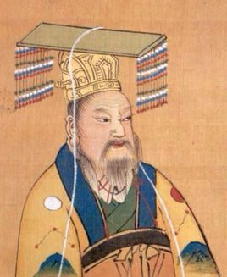
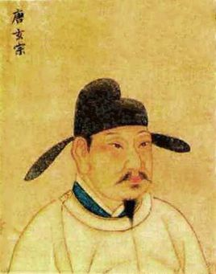
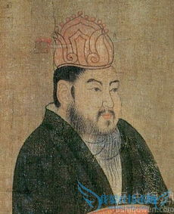
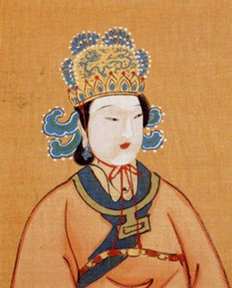
2.演变
开始采用分科考试的方式选拔官员
增加了考试科目，以进士和明经两科为主
任用高官主持考试，提高了科举考试的地位
隋文帝
唐太宗
唐玄宗
隋炀帝
武则天
始建进士科，科举制度形成
扩大科举取士的人数，首创了武举和殿试

Slide 13
3.依据材料分析科举制度的特点
材料4 科举的创新之处就在不仅为社会底层的知识分子提供了持续流动的可能,而且将其制度化……它那“朝为田舍郎,暮登天子堂”式的“机会均等”……的机制,对知识分子的社会心理是一种塑造,客观上激励了个人的奋斗精神。
——薛明扬《中国传统文化概论》
打破阶层 机会均等
材料5 唐代改成自由竞选，所谓“怀牒自列”，即不需地方长官察举，更不需中央九品中正评定，把进仕之门扩大打开，经由个人各自到地方政府报名，参加中央之考试。
——钱穆《中国历代政治得失》
不需推荐 自由报名

Slide 14
4.科举制的创新之处
九品中正制
科举制
家世
标准
才学、成绩
提高文化素质
中正考评向上举荐
自由报名
分科考试
方式
加速阶层流动
世家把控
内部繁衍
公开竞争
开放政权
加强中央集权
范围

Slide 15
材料6 《唐书》所载830名进士的出身分布比例
纪年 | 公元 | 生平大事
长庆元年 | 821 | 转中书舍人
长庆二年 | 822 | 除杭州刺史
大和二年 | 828 | 除刑部侍郎
武昌六年 | 846 | 病逝于洛阳

Slide 16
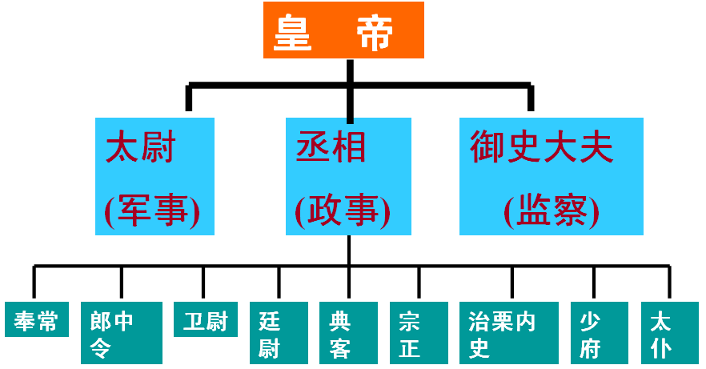
创新二：三省六部制——趋向科学规范的政权组织
1.溯源
2.职权
秦汉
唐初
皇帝
中书省
起草诏令
尚书省
执行
门下省
封驳审议
◆
◆
吏
部
户
部
礼
部
兵
部
刑
部
工
部
中央决策和行政体制的日臻完备
家国同治

Slide 17
演变
唐太宗后
皇帝
中书省
起草诏令
政事堂
（中书门下）
门下省
封驳审议
尚书省
执行
（唐太宗说）以天下之广，四海之众，千端万绪，须合变通。皆委百司商量，宰相筹画，于事稳便，方可奏行。岂得以一日万机，独断一人之虑也。
——司马光 《资治通鉴》卷192
吏
部
户
部
礼
部
兵
部
刑
部
工
部
三省的一体化
制度对贞观之治起到了重要作用

Slide 18
3.三省六部制的创新之处
材料7 在唐代，凡遇军国大事，照例先由中书省中书舍人（中书省属官）各拟意见、杂署其名谓之五花判事，，再由宰相（中书省）审核裁定，送经皇帝画敕后，再须送门下省……若门下省反对此项诏书，即将原诏书批注送还，称为“涂归”……亦称“封驳”。
——钱穆《中国历代政治得失》
“五花判事”
“封驳涂归”
决策的科学性
材料8 唐制凡属皇帝命令，必须政事堂会议正式议决通过，并加盖“中书门下之印”，而后方可颁行生效。……而由皇帝直接发出的命令，在当时被认为是违制的，“不经凤阁（中书省）鸾台（门下省），何名为敕？”后来唐朝有的皇帝违反这一制度时，只得将其发诏敕的封袋改为斜封，所书“敕”字，不敢用朱笔，而改用墨笔，当时称为“斜封墨敕”。
——钱穆《中国历代政治得失》
“不经凤阁鸾台，何名为敕？” “斜封墨敕”
程序的规范性

Slide 19
材料9 唐代的三省有两个层次的分权，一是中书主草诏制令、门下主审复封驳，这成为辅助决策的两道程序；二是在此基础上两省共同行使的辅助决策权与尚书省行使的行政管理权的分立。
——白钢《中国政治制度史》
两个层次分权的权力结构
以“制衡”机制达到 “集权”的目的
4.评价：
（1）分割相权，有利于加强皇权
（2）分工明确，有利于提高办事效率
（3）集思广益，有利于减少决策失误
（4）重大变革，此后历朝基本上沿袭

Slide 20
材料10 国家定两税，本意在忧人…奈何岁月久，贪吏得因循，浚我以求宠，敛索无冬春。
——白居易《秦中吟十首·
重赋》元和五年（公元810年）
创新三：赋税制度——趋向公平高效的财政保障
赋: 田赋
税：人头税、商税和各种杂税
役：劳役、兵役

Slide 21
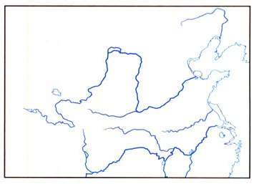
1.溯源
北魏：租调制
均田制：国家将掌握的无主荒地按户（一夫一妻）授予农民。
魏晋南北朝时期，我国人口迁徙示意图
中原汉族迁往江南
黄河流域出现大量无主荒地
租调制：受田农民按人户每年须向国家缴纳一定数量的租（指田租，缴纳谷物）调（指户税，缴纳帛或布），还必须服徭役和兵役。

Slide 22
2.租庸调制
隋唐时期
（前期）
均田制下的租庸调（ 21—59岁的成年男子）
纳粟为租（田租）
租
土地税
纳帛或布为调
调
财产税
纳绢或布代役为庸
庸
代役税

Slide 23
租庸调的创新之处
以庸代役
保证农民有较充分的生产时间
有利于社会经济稳定发展,唐前期从“贞观之治”到“开元盛世”，历时一百年繁荣局面的出现，租庸调制在其中起到重要作用。

Slide 24
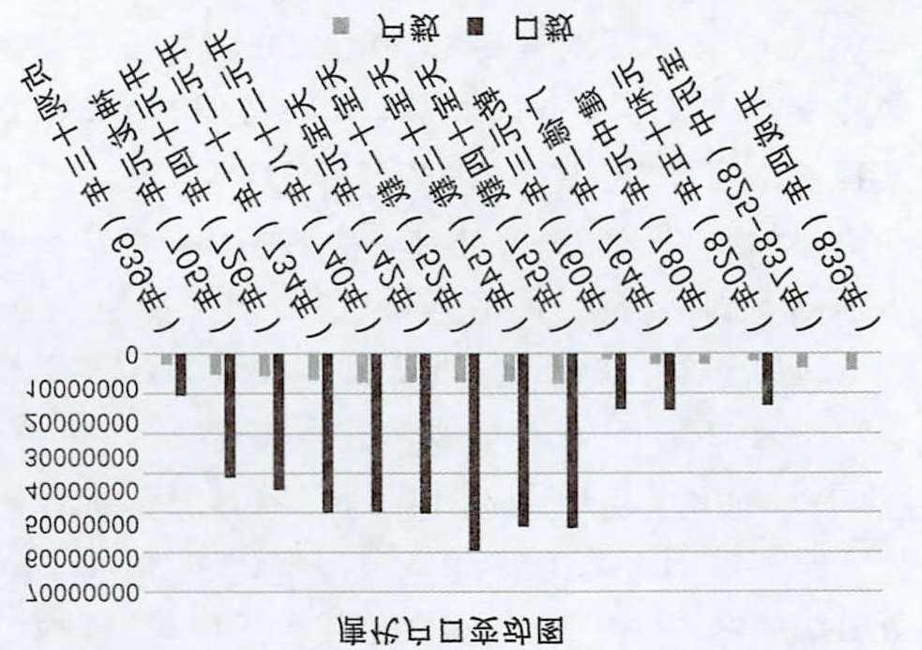
3.两税法
阅读材料，概括两税法的背景?
材料11
人口的迅速增长给均田制造成的压力
——整理自冻国栋《中国人口史（第 二 卷）隋唐五代时期 》
材料12 自开元以后 ,天下户籍久不更造 ,丁口转徙, 田亩卖易……盖口分、世业之田坏而为兼并 ,租调之法坏而为两税。
——欧阳修等《新唐书》卷五十一:《食货志序》
商品经济的发展和土地兼并严重，使均田制被破坏，人口四处流亡。

Slide 25
根据材料并结合所学说说两税法的内容和创新之处？
材料13：至是（780年），（杨）炎建议作两税法。先计州县每岁所应费用及上供之数而赋于人，量出以制入。户无主客，以现居为簿，人无丁中 ，以贫富为差。为行商者，在所州县税三十之一，使与居者均，无侥利 。居人之税，秋、夏两征之。其租庸调、杂徭悉省。
——《资治通鉴》卷226
租庸调制 |  | 两税法
均田制下授田 的农民 | 征税对象
按人丁为主 | 征税依据
田租、户调、 力役、杂税 | 征收项目
不固定 | 征税次数
主客农商
一律纳税
扩大了收税对象
以财产为主
放松了人身控制
户税、地税
简化了税收名目
秋夏两次
固定了收税次数

Slide 26
中国古代赋税制度的总体演变规律：
征收的依据：
人丁→田亩、资产
征收的内容：
实物→货币
税收的种类：
多种→单一

Slide 27
根据材料总结两税法推行后的影响
材料14 (公元780年，唐朝推行两税法之后)以财产的多少为计税依据，拓宽了征税的广度，增加了财政收入，到建中年间，就有了1300多万贯的两税收益，比“两税法”以前唐王朝的全部财赋收入还要多出百万，对户口的掌握也更为准确，“天下便之”。
——摘编自白寿彝总主编《中国通史》
拓宽了征税的广度，增加了财政收入
材料15 每州各取大历中一年科率钱谷数最多者，便为两税定额，此乃采非法之权令，以为经制，总无名之暴赋，以立恒规。
——陆贽：《陆贽集》卷22《中书奏议》
官吏加重盘剥，增加百姓的负担

Slide 28
隋唐制度的辐射
材料16 （科举制度）为所有西方国家以考试录用人员的文官考试制度提供了一个遥远的榜样。
——崔瑞德《剑桥中国隋唐史》
材料17 三省六部制，其影响既是历史性的，也是世界性的——现在我国中央政府的部门仍然叫部，日本的则仍然叫省。
——易中天《隋唐定局》

Slide 29
（三）诊断评价设计 阅读教材第41页“问题探究”中提供的对“两税法”评价的两则史料，回答： 问题1：两则史料的内容分别是什么?它们属于什么类型的史料? 问题2：两则史料的作者是谁?通过了解作者的生平，考证史料写于何时?所处的时代背景是什么？ 问题3：你能否判断出史料写给谁读的?作者写史料的动机和意图是什么? 问题4：你可以认同其中一个人的观点也可以提出自己的观点?并用其他史料支持你认同或者提出的观点? 行动要求：学生可以单独或自由组合（每一组合不能超过三人，且有明确的分工），可以去图书馆或上网查阅相关文献资料。

Slide 30
创新是一个民族进步的灵魂，是一个国家兴旺发达的不竭动力！
课后思考：
推动创新的动力是什么？

Slide 31
课堂小结
变化：两汉察举制——魏晋九品中正制——隋唐科举制
隋唐制度的变化与创新
选官制度
创新：权力集中中央、考试衡量才学、方式公开公正。
影响：扩大了统治基础，提高官员的文化素质，加强中央集权。
变化：秦汉三公九卿制——汉武帝设中外朝——隋唐三省六部制
中央官制
创新：决策的集思广益、程序规范、两层分权。
影响：加强皇权，提高办事效率，减少决策失误，历朝基本沿袭。
变化：魏晋租调制——唐前期租庸调制，后期两税法。
赋税制度
创新：“纳庸代役”，两税法从人丁为主到财产为主。
影响：以庸代役，保证农民的生产时间和政府的赋税收入。
两税法简化税收名目，保证国家收入，减轻对农民的人身控制。

Slide 32
谢谢

